Slide 1
SEMINAR
LLM-Augmented SAST Triage
Presenter: DoVanCung
1

Slide 2
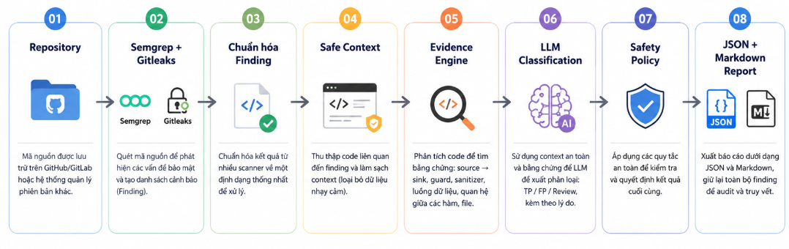
XÂY DỰNG BÀI TOÁN
Pipeline
10

Slide 3
XÂY DỰNG BÀI TOÁN
Cấu trúc báo cáo
Báo cáo Markdown
Tóm tắt số lượng finding.
Danh sách cảnh báo cần xử lý.
Vị trí file và dòng code.
Kết quả phân loại của LLM.
Bằng chứng source → sink.
Guard hoặc sanitizer được phát hiện.
Quyết định của Policy.
Lý do cần MANUAL_REVIEW.
Hướng dẫn bước kiểm tra tiếp theo.
2. Báo cáo JSON
Thông tin finding đã chuẩn hóa.
model_verdict và model_confidence.
Evidence và thông tin còn thiếu.
policy_action và lý do quyết định.
Processing error nếu có.
Thời gian xử lý.
Metadata của lần chạy.
16

Slide 4
XÂY DỰNG BÀI TOÁN
Evidence Engine — Phân tích Same-file
Khoanh vùng finding
Xác định Source và Sink
Theo dõi Data Flow
Kiểm tra Security Control
Đánh giá mức đầy đủ
12

Slide 5
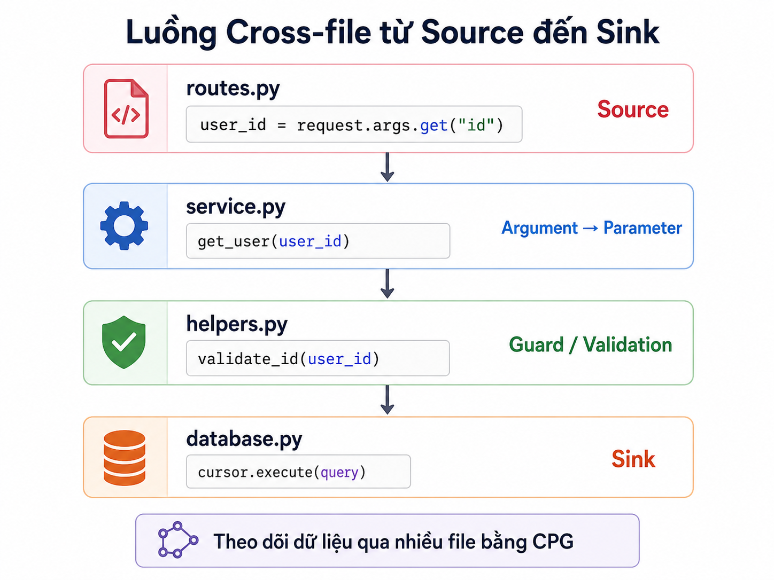
XÂY DỰNG BÀI TOÁN
Phân tích Cross-file bằng CPG
Xây dựng một CPG cho toàn repository.
Mở rộng từ finding sang các hàm và file liên quan.
Theo dõi:
  Argument → Parameter
  Caller → Callee
  Return → Assignment
  Entrypoint → Source → Sink
Tìm validation hoặc sanitizer nằm ở file khác.
13

Slide 6
XÂY DỰNG BÀI TOÁN
Evidence Agent
Kích hoạt khi bằng chứng hiện tại chưa đầy đủ.
Mỗi vòng chỉ gọi một công cụ phù hợp:
  trace_dataflow: truy tìm đường source → sink.
  find_reachability: kiểm tra sink có thể được thực thi không.
  inspect_security_control: đánh giá guard hoặc sanitizer.
Cập nhật lại Evidence Card sau mỗi lần truy vấn.
Tối đa 5 vòng / 5 tool call cho mỗi finding.
Dừng khi đủ bằng chứng, không có tiến triển hoặc hết thời gian.
14

Slide 7
HƯỚNG PHÁT TRIỂN
Phát hiện Logic Bug
Authorization/IDOR: truy cập dữ liệu nhưng thiếu kiểm tra quyền.
Mass Assignment: người dùng sửa được trường dữ liệu nhạy cảm.
Race Condition/TOCTOU: dữ liệu thay đổi giữa lúc kiểm tra và sử dụng.
Business-rule Bypass: bỏ qua giới hạn hoặc điều kiện nghiệp vụ.
Insecure Workflow: nhảy bước hoặc thực hiện sai trình tự.
18

Slide 8
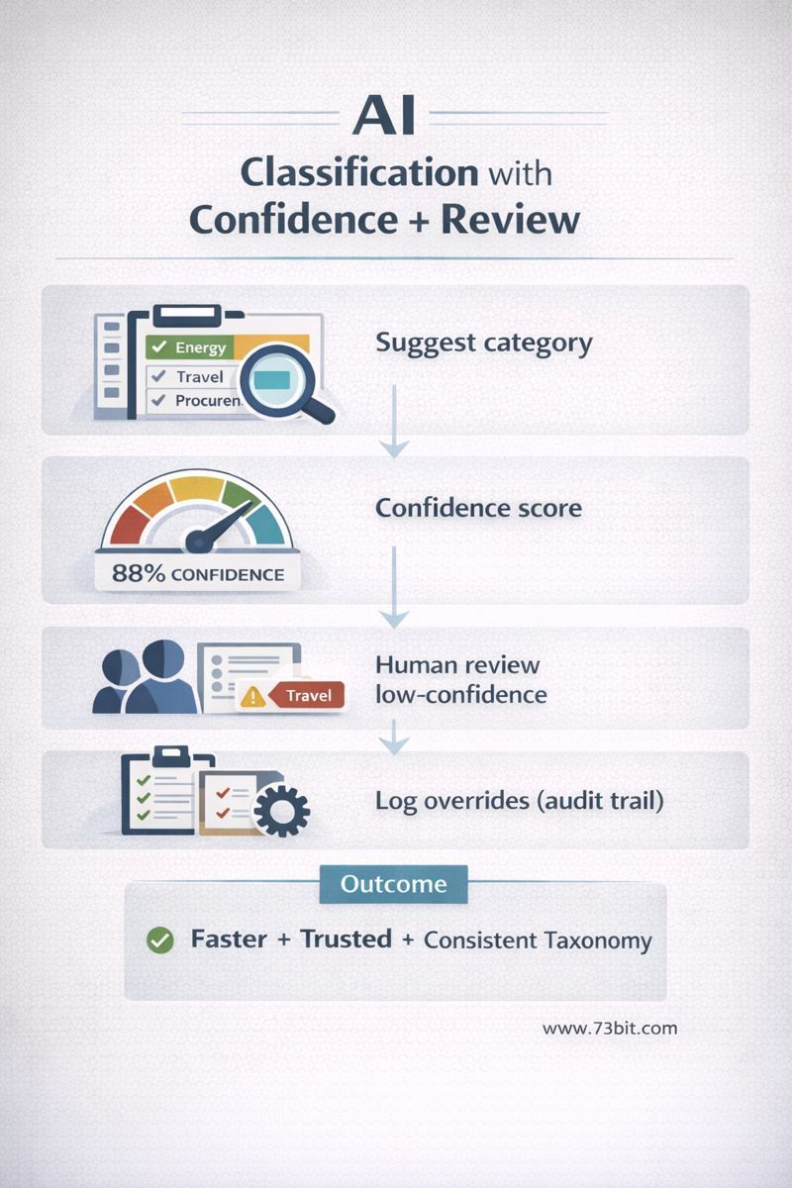
XÂY DỰNG BÀI TOÁN
LLM Classification và Safety Policy
LLM nhận Finding + Evidence Card đã được làm sạch.
Đề xuất một trong ba nhãn:
  LIKELY_TP: có khả năng là lỗi thật.
  LIKELY_FP: có khả năng là cảnh báo giả.
  NEEDS_REVIEW: chưa đủ bằng chứng.
Kèm theo độ tin cậy và lý do phân loại.
Safety Policy kiểm tra mức đầy đủ của evidence.
Trường hợp thiếu bằng chứng quan trọng được giữ lại để review
15

Slide 9
HƯỚNG PHÁT TRIỂN
Đánh giá và hướng dẫn khắc phục
Tính điểm rủi ro dựa trên:
  Severity
  Reachability
  Exposure
  Data Sensitivity
  Exploitability
Xếp thứ tự lỗi cần ưu tiên xử lý.
Giải thích nguyên nhân gốc của lỗ hổng.
Đề xuất cách sửa và test checklist.
Tích hợp sâu hơn với CI/CD.
19

Slide 10
XÂY DỰNG BÀI TOÁN
Cấu trúc báo cáo
Báo cáo Markdown
Tóm tắt số lượng finding.
Danh sách cảnh báo cần xử lý.
Vị trí file và dòng code.
Kết quả phân loại của LLM.
Bằng chứng source → sink.
Guard hoặc sanitizer được phát hiện.
Quyết định của Policy.
Lý do cần MANUAL_REVIEW.
Hướng dẫn bước kiểm tra tiếp theo.
2. Báo cáo JSON
Thông tin finding đã chuẩn hóa.
model_verdict và model_confidence.
Evidence và thông tin còn thiếu.
policy_action và lý do quyết định.
Processing error nếu có.
Thời gian xử lý.
Metadata của lần chạy.
16

Slide 11
XÂY DỰNG BÀI TOÁN
Kết quả OWASP benchmark Python
Nhóm | Ground truth | Phân loại đúng
Vulnerable | 77 | 77
Benign | 16 | 16
Tổng | 93 | 93
17

Slide 12
XÂY DỰNG BÀI TOÁN
Kết quả OWASP benchmark Python
Nhóm | Ground truth | Phân loại đúng
Vulnerable | 77 | 77
Benign | 16 | 16
Tổng | 93 | 93
17

Slide 13
HƯỚNG PHÁT TRIỂN
Đánh giá và hướng dẫn khắc phục
Tính điểm rủi ro dựa trên:
  Severity
  Reachability
  Exposure
  Data Sensitivity
  Exploitability
Xếp thứ tự lỗi cần ưu tiên xử lý.
Giải thích nguyên nhân gốc của lỗ hổng.
Đề xuất cách sửa và test checklist.
Tích hợp sâu hơn với CI/CD.
19

